Slide 1
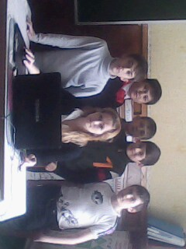
Учитель математики
МОУ «СОШ п. Орджоникидзевский»
Текеева З.М.
Тема:
«Геометрические тела на
уроках математики»

Slide 2
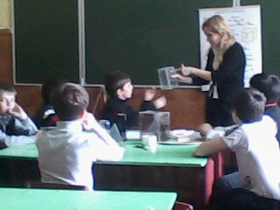
Эпиграф
«Скажи мне – и я забуду,
Покажи мне – и я запомню,
Вовлеки меня – и я научусь!»

Slide 3
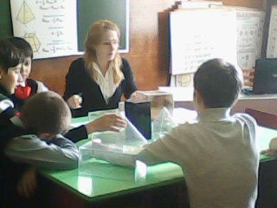
Геометрические тела на уроках и в жизни

Slide 4
Проект « Пирамида»
Участники проекта:
Дотдаев И.
Смаккуев А.
Лайпанов Х.
Товгазов М.
Учащиеся 5 класса МОУ
«СОШ п. Орджоникидзевский»
2011год.

Slide 5
Почему мы решили заняться этим проектом
На уроках математики, истории нам рассказали о пирамидах.
По истории показывали фильмы о Египетских пирамидах.
На уроке математики мы узнали как устроены пирамиды.
Стало интересно разобраться, как построить пирамиду.

Slide 6
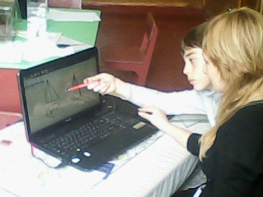
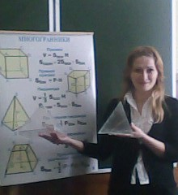
Как это можно было сделать
Изучить книги, схему построения
на чертежах
в интернете

Slide 7
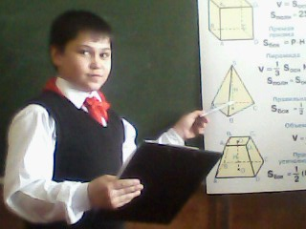
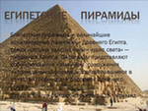
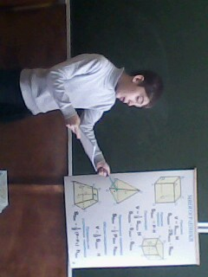
Как об этом рассказать
Взять самые интересные
материалы, фотографии
Подготовить презентацию

Slide 8
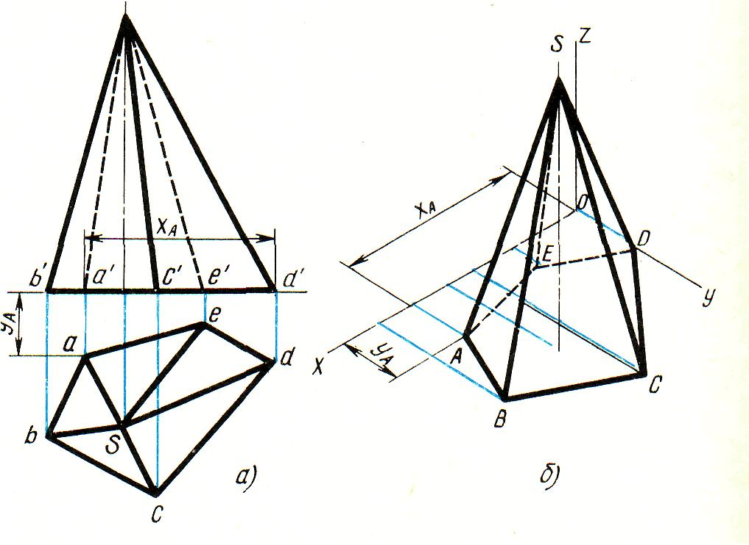
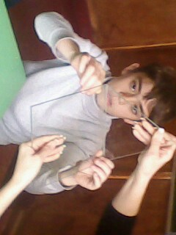
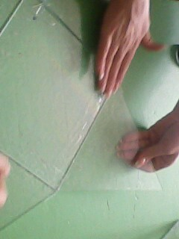
Как создать пирамиду
Сделать предварительные чертежи
Сделать заготовки из стекла

Slide 9
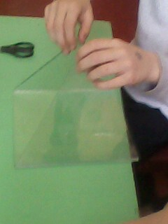
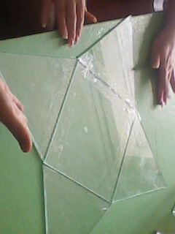
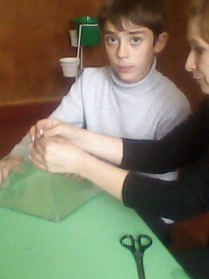
приготовить макет пирамиды используем заготовки из стекла, скотч, ножницы

Slide 10
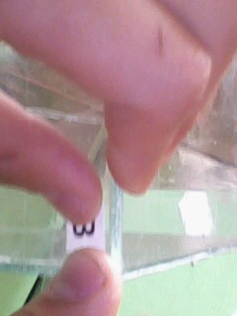
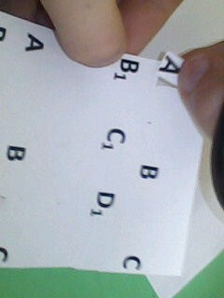
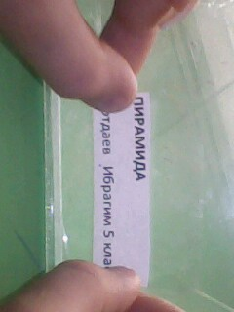
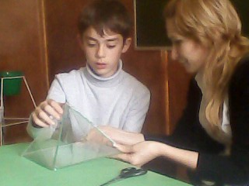
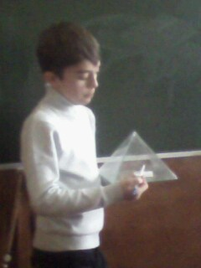
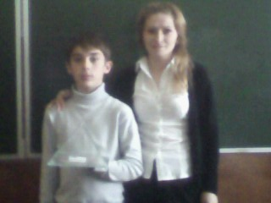
Обозначить пирамиду

Slide 11
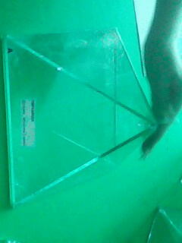
Что у нас получилось
Когда все сведения были собраны, мы узнали существуют разные пирамиды
Пирамида у которой в основании правильный многоугольник называется правильной пирамидой
Боковые грани правильной пирамиды равные равнобедренные треугольники

Slide 12
Проект «Прямоугольный параллелепипед»
Смаккуев А.
Дотдаев И.
Лайпанов Х.
Товгазов М.
Эркенова З.
Учащиеся 5 класса
МОУ «СОШ п. Орджоникидзевский»
2011год.

Slide 13
Почему мы решили заняться этим проектом
Многие дети думают, что построить дом очень просто
Прочему комната такой формы, а не круглая
Как рассчитать сколько краски нужно для покраски кабинета
Сколько воздуха в моей комнате

Slide 14
В своем исследовании мы решили проверить
Какое геометрическое тело имеет форму кабинета - прямоугольный параллелепипед
Как найти его площадь?
Как найти объем?
Можем ли мы построить такое тело?

Slide 15
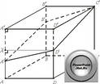

Изучим прямоугольный параллелепипед
6 граней(прямоугольники)
8 вершин
12 ребер
V=abc=Sh
a-длина
b-ширина
c-высота

Slide 16

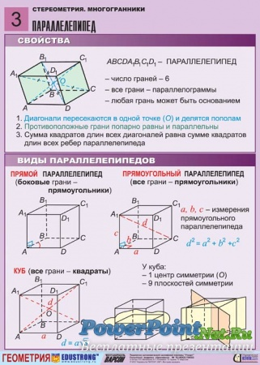
Выбираем необходимую информацию из учебника и интернета

Slide 17
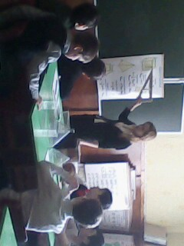
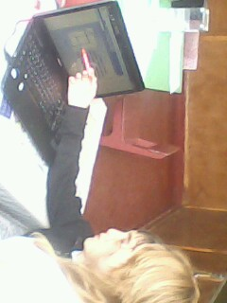
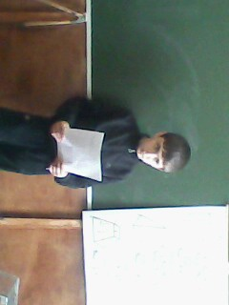
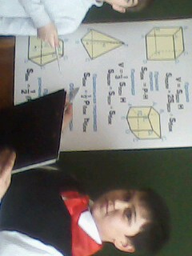
Как сделать прямоугольный параллелепипед перечислим необходимые элементы для построения макета
S1=ab
S2=ac
S3=bc
S=2S1+2S2+2S3

Slide 18
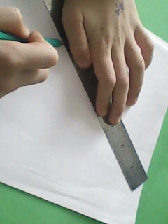
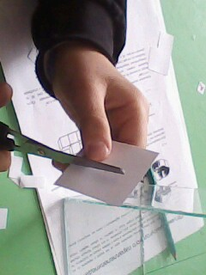
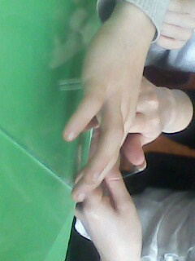
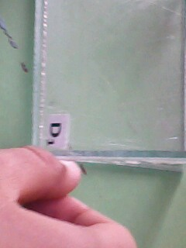
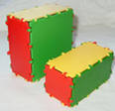
Как создать макет прямоугольного параллелепипеда приготовим чертеж

Slide 19
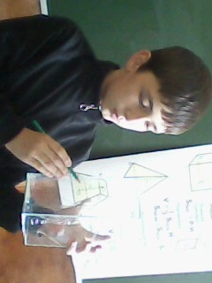
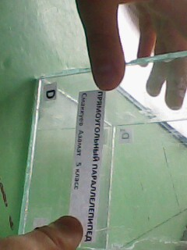
Обозначим прямоугольный параллелепипед используем 8 букв латинского алфавита

Slide 20
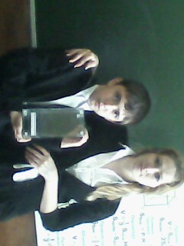
Результат нашей работы
Мы узнали, противоположные грани прямоугольного параллелепипеда попарно параллельны и равны
Все углы в прямоугольном параллелепипеде равны
Узнали как найти площадь полной поверхности и площадь боковой поверхности
Изучили формулу объема прямоугольного параллелепипеда

Slide 21
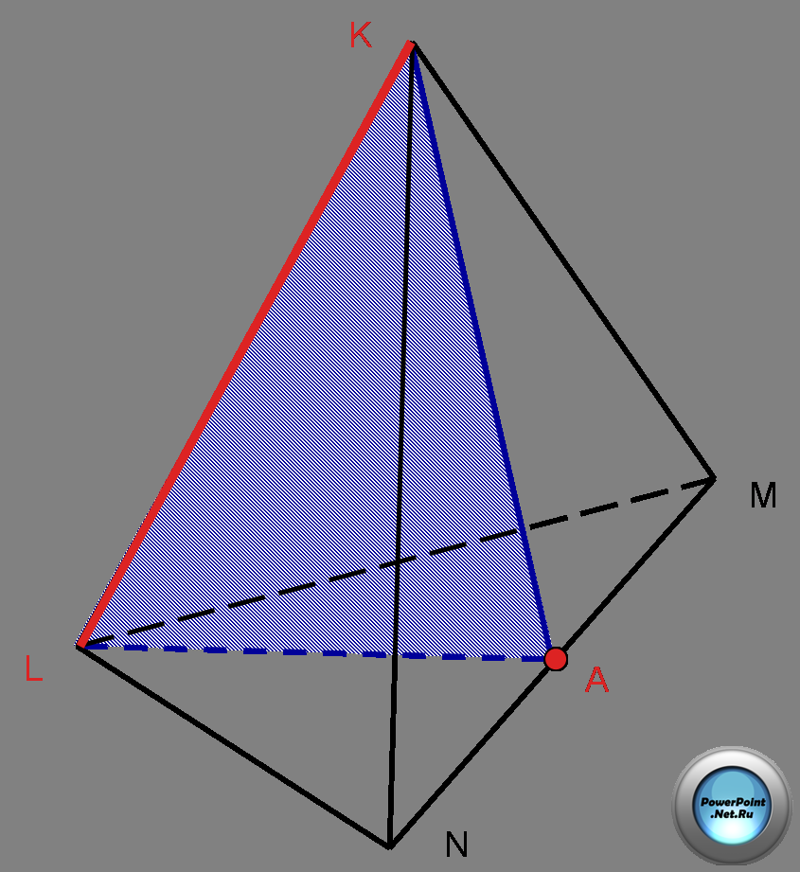
Проект «тетраэдр»
Автор: Байчоров Азнаур, ученик 5 класса
Руководитель: Текеева Зумрат Муссаевна

Slide 22
Почему я решили заняться этим проектом
На уроках математики нам рассказали о пирамидах.
Мы узнали как устроены пирамиды
Пирамиды бывают разные
Тетраэдр-пирамида

Slide 23
В своем исследовании я решил ответить на вопросы
Какая пирамида называется тетраэдром
Из каких граней состоит тетраэдр
Как найти площадь поверхности тетраэдра
Как найти объем тетраэдра
Как построить тетраэдр

Slide 24
Изучим тетраэдр
У тетраэдра:
4 граней, 4 вершины, 6 ребер

Slide 25
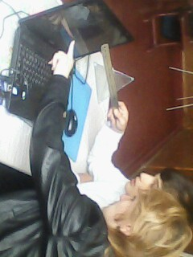
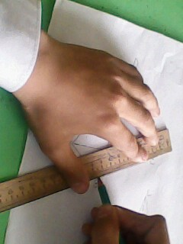
Выбираем необходимую информацию из учебника и интернета

Slide 26
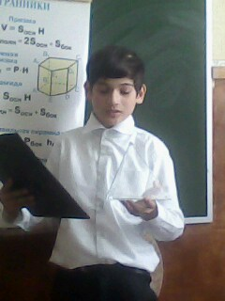
Как построить тетраэдр
1.приготовим чертеж 2. изучим элементы

Slide 27
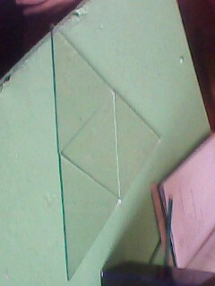
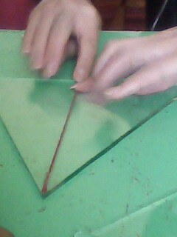
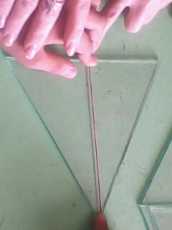
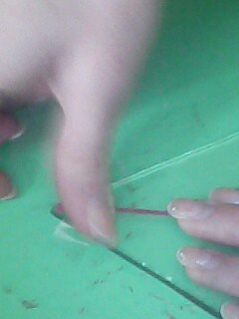
Как создать макет тетраэдра
Из стекла вырезать 4 треугольника 20*20
Обозначим медиану основания
Используем: стекло, скотч, нитки, ножницы, чертеж.

Slide 28
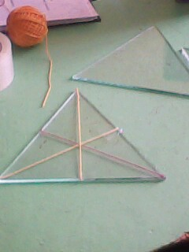
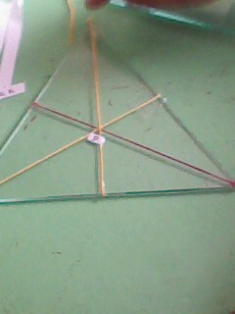
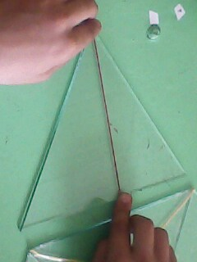
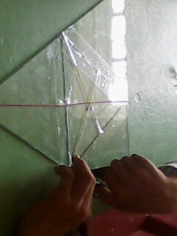
Последовательно строим элементы тетраэдра
1.построим медианы основания, их 3 ;
2. обозначим точку их пересечения;
3.построим апофему боковой грани, в каждой грани 1 апофема;
4. соединим элементы тетраэдра.

Slide 29
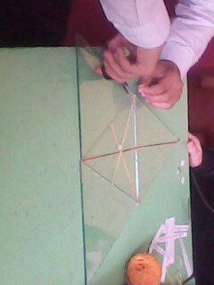
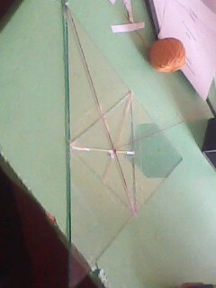
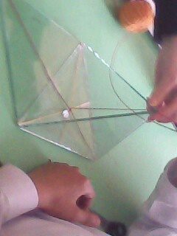

Построим высоту тетраэдра
1.приклеим 4 грани;
2 2. из центра к вершине протянем высоту высоту;
3. закрепим вершину
4. получился тетраэдр тетраэдр

Slide 30




Обозначим вершины и основания медиан тетраэдра
1. из бумаги вырежем обозначения вершин, и оснований;
2. обозначим элементы тетраэдра;
3. тетраэдр

Slide 31


В тетраэдре необходимо знать высоту, апофему, ребро

Slide 32


Спасибо за внимание!!!!!!!!!!!!
Я доволен!
Учитель тоже!

Slide 33

Наши достижения!

